Slide 1
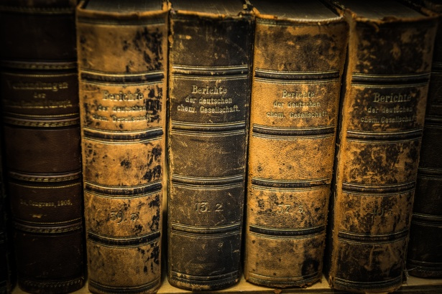
دراسات العهد الجديد النقدية
مقدمة
د. ريك جريفيث • مؤسسة الدراسات اللاهوتية الأردنية
BibleStudyDownloads.org

Slide 2
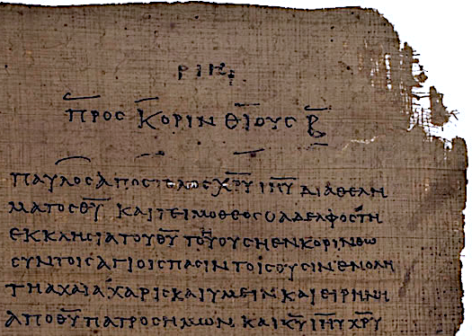
أنواع أساسية من النقد
الأعلى
(غير النصي)
الأدنى
(النصي)

Slide 3
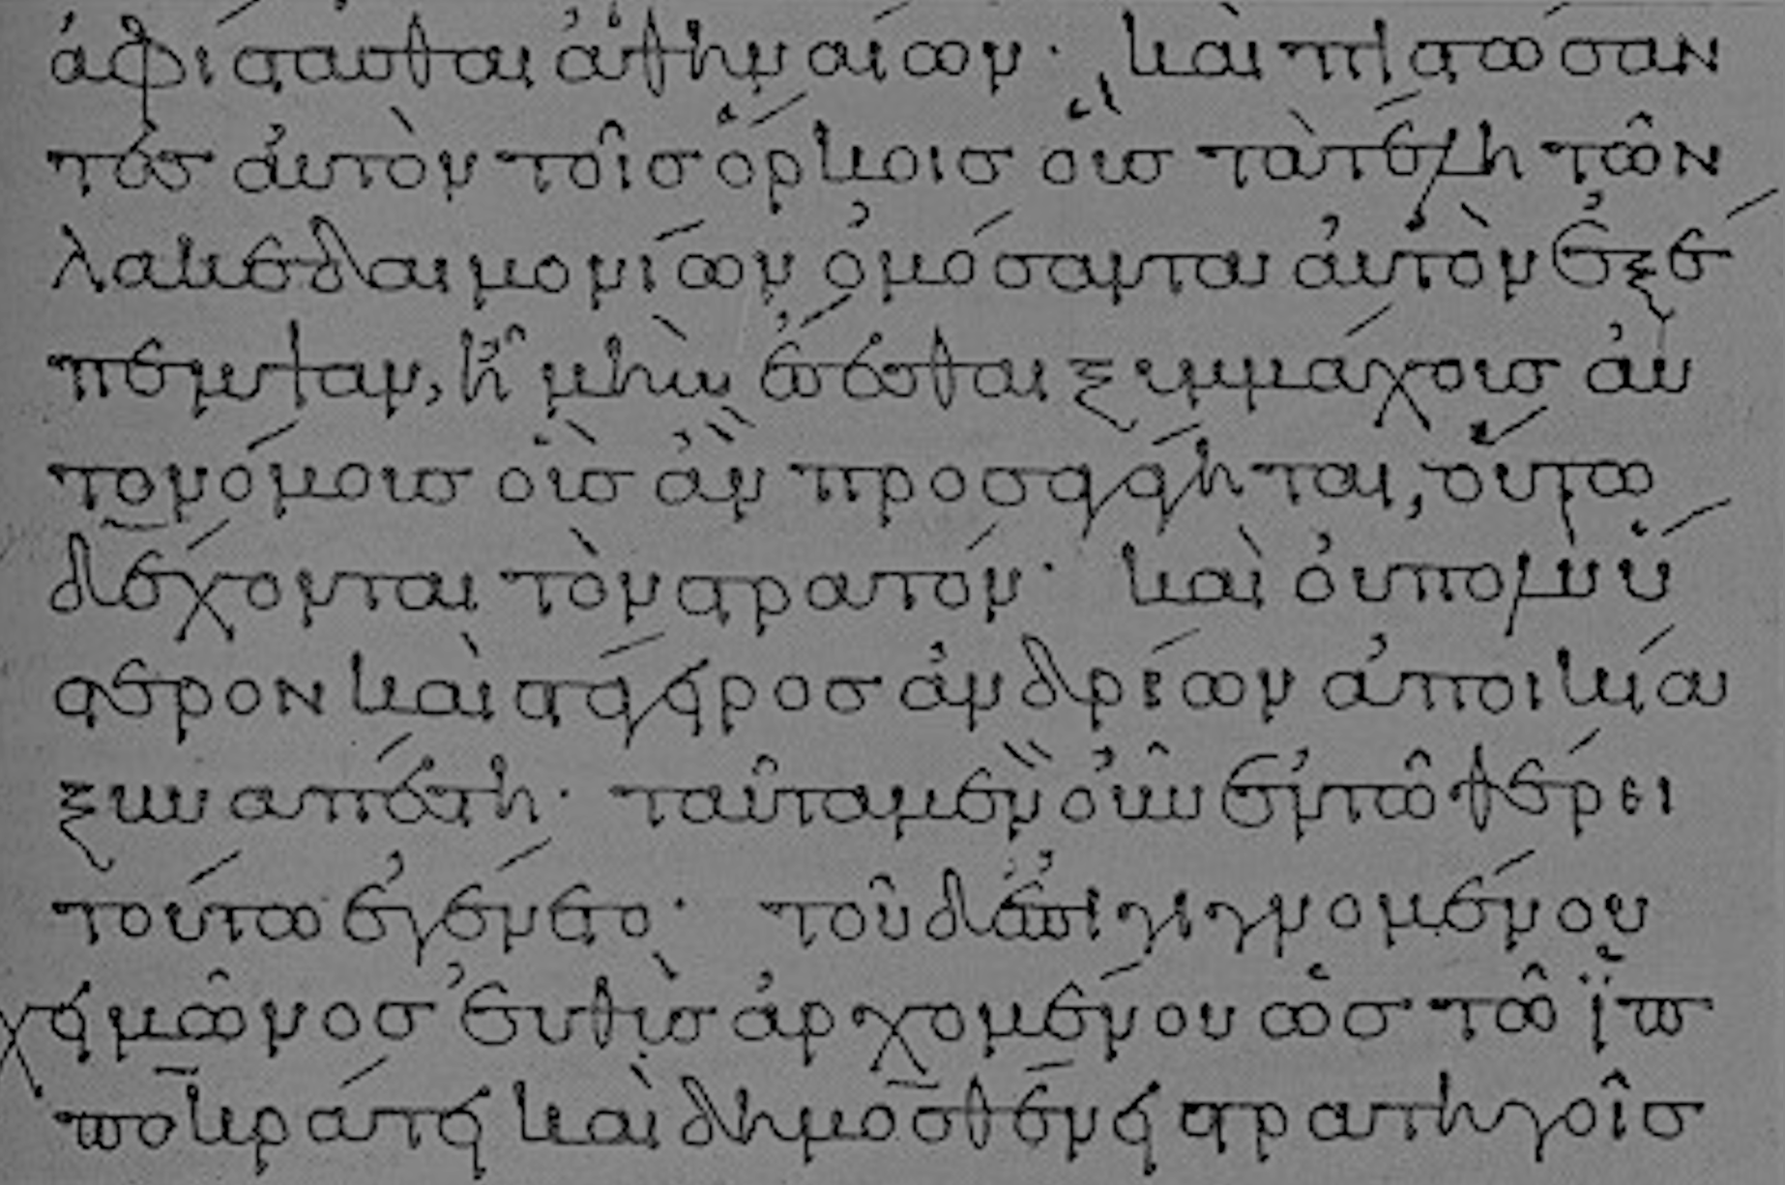
دراسات
العهد
الجديد
النقدية
قانون العهد الجديد
د. ريك جريفيث • مؤسسة الدراسات اللاهوتية الأردنية
BibleStudyDownloads.org

Slide 4


طبيعة الأناجيل
د. ريك جريفيث • مؤسسة الدراسات اللاهوتية الأردنية
BibleStudyDownloads.org

Slide 5
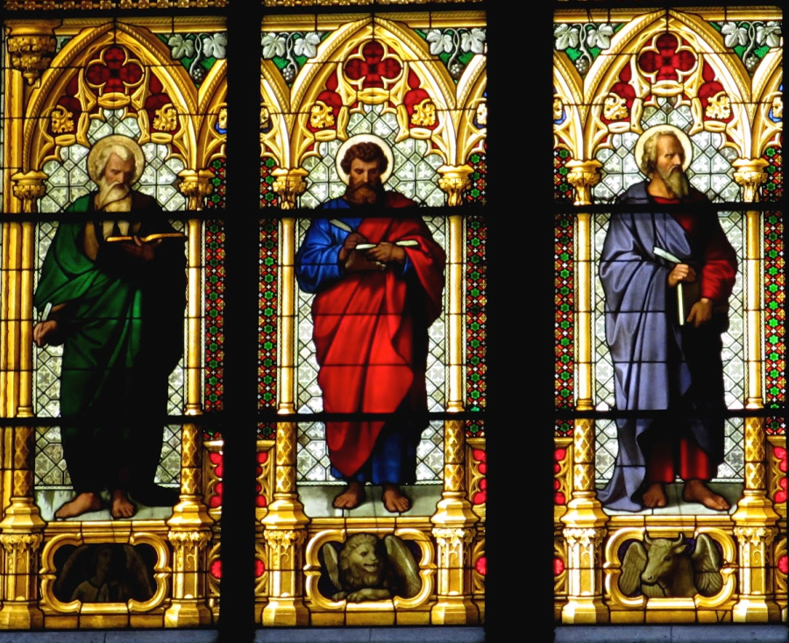
مشكلة الإزائية
د. ريك جريفيث • مؤسسة الدراسات اللاهوتية الأردنية
BibleStudyDownloads.org

Slide 6

مشكلة الإزائية
49
متى، مرقس ولوقا في قضرة واحدة:
كيف نفسر تشابهاتهم؟
كيف نفسر اختلافاتهم؟

Slide 7

أولوية مرقس
متى
مرقس
لوقا
مقتبس من عرض تقديمي صفي في عام 2006 من لي سانغ أوه
د. ريك جريفيث • مؤسسة الدراسات اللاهوتية الأردنية
BibleStudyDownloads.org

Slide 8
أولوية متى
متى
مرقس
لوقا
د. ريك جريفيث • مؤسسة الدراسات اللاهوتية الأردنية
BibleStudyDownloads.org

Slide 9
المصداقية التاريخية للأناجيل
هل هم ذوي مصداقية؟
مقتبس من عرض تقديمي صفي في عام 2006 من لي سانغ أوه
د. ريك جريفيث • مؤسسة الدراسات اللاهوتية الأردنية BibleStudyDownloads.org

Slide 10

نقد الأناجيل
د. ريك جريفيث • مؤسسة الدراسات اللاهوتية الأردنية • BibleStudyDownloads.org

Slide 11

أنواع النقد
21
1. التاريخي
  المصدر (المكتوب)
  الشكل (الشفوي)
  التنقيح (التحريري)
2. الأدبي (الأسلوبي)

Slide 12

مصداقية سفر الأعمال
دراسات العهد الجديد النقدية
د. ريك جريفيث • مؤسسة الدراسات اللاهوتية الأردنية • BibleStudyDownloads.org

Slide 13
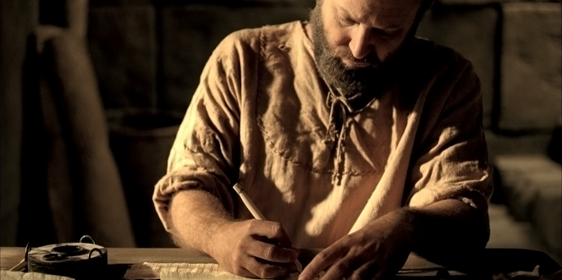
التأليف البولسي
د. ريك جريفيث • مؤسسة الدراسات اللاهوتية الأردنية
BibleStudyDownloads.org

Slide 14
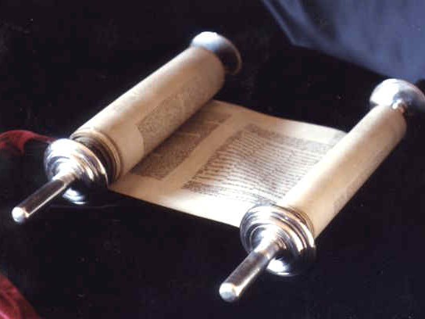
تأليف العبرانيين
د. ريك جريفيث • مؤسسة الدراسات اللاهوتية الأردنية
BibleStudyDownloads.org

Slide 15

موضوع العهد الجديد
د. ريك جريفيث • مؤسسة الدراسات اللاهوتية الأردنية
BibleStudyDownloads.org

Slide 16

السابقة
474
د. ريك جريفيث • مؤسسة الدراسات اللاهوتية الأردنية • BibleStudyDownloads.org • تم تحريره من عرض تقديمي قدمه جوشوا دانييل رونجسونج وبيني كويك وجوني سياو

Slide 17

دور المرأة في الكنيسة
د. ريك جريفيث • مؤسسة الدراسات اللاهوتية الأردنية • BibleStudyDownloads.org

Slide 18
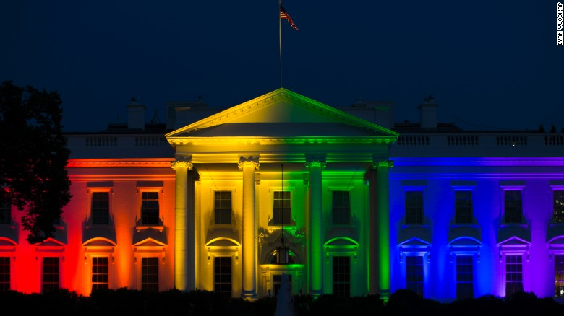
المثلية الجنسية
د. ريك جريفيث • مؤسسة الدراسات اللاهوتية الأردنية • BibleStudyDownloads.org

Slide 19
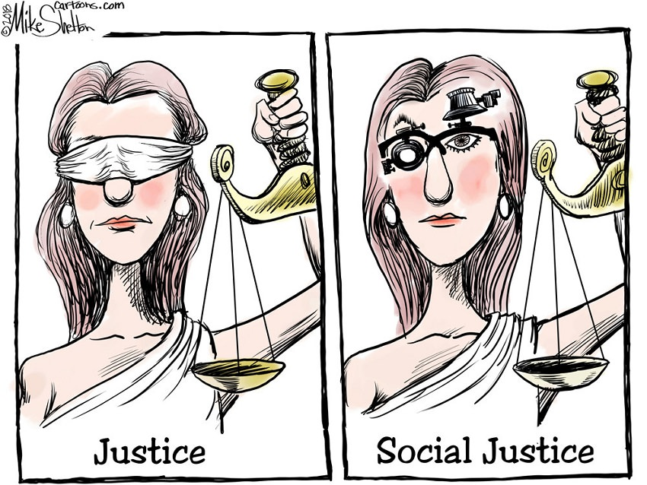
العدالة الإجتماعية
العدل
العدالة الإجتماعية
د. ريك جريفيث • مؤسسة الدراسات اللاهوتية الأردنية • BibleStudyDownloads.org
Notes:
The OT prophets like Amos and Isaiah and Micah and others did not prescribe a different form of “justice” based on ethnicity or wealth. Justice is blind and applies equally to all.

Slide 20
علم الآثار الكتابي
ما علاقته بك؟
د. ريك جريفيث • مؤسسة الدراسات اللاهوتية الأردنية
BibleStudyDownloads.org

Slide 21

Engaging the Atheists
ندوة لتقوية إيمانك وإيمان الآخرين
د. ريك جريفيث • مؤسسة الدراسات اللاهوتية الأردنية
BibleStudyDownloads.org
Notes:
What is the best apologetic for Jesus in an anti-God world?
That is the question that I have been asked to address in this seminar called "Engaging the Atheists."
So what advice would you give me in facilitating a seminar like this? How do you address atheists?
Should we focus on proving the existence of God?

Slide 22
Black

Slide 23


دراسات نقدية في العهد الجديد • BibleStudyDownloads.org
أحصل على هذا العرض التقديمي مجاناً
Notes:
NT Survey (ns)

